Slide 1
GANime
Nguyễn Thành Nhân
Đỗ Quốc Cường
Anh Nguyen

Slide 2
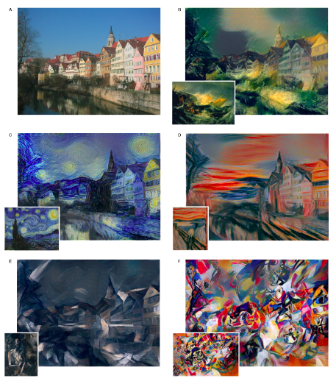
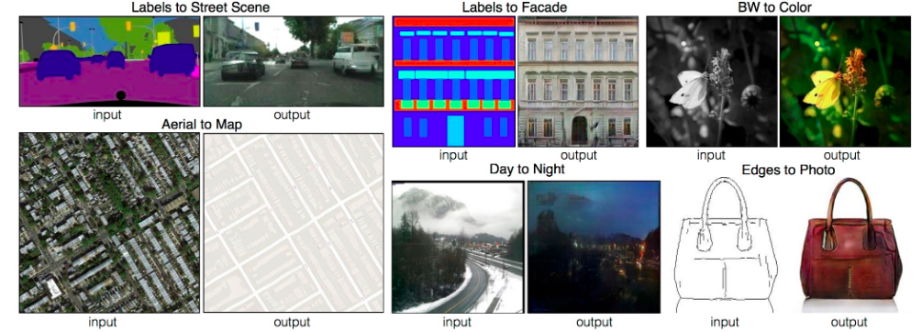
Neural Style Transfer
Pix2Pix Conditional GAN

Slide 3


Mục tiêu cuối
Stjepan Šejić - Harleen #4 (2019)
Bruce Timm - Batman: Mad Love (2009)

Slide 4


Mục tiêu cuối
Cliff Chiang - Absolute Wonder Woman (2018)
Alex Ross - Wonder Woman: Spirit of Truth (2020)

Slide 5
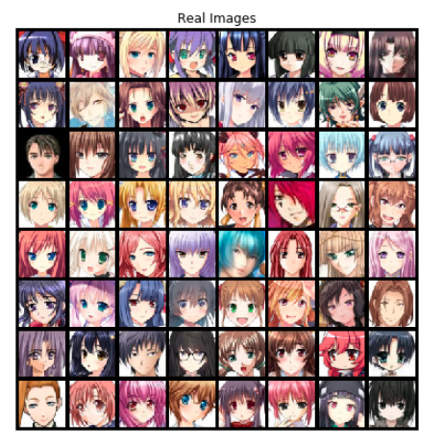

Dataset: AnimeFace
63632 ảnh scraped từ getchu.com
cropped dùng anime-face detection từ https://github.com/nagadomi/lbpcascade_animeface
Tác giả: McKinsey666, Spencer Churchill

Slide 6
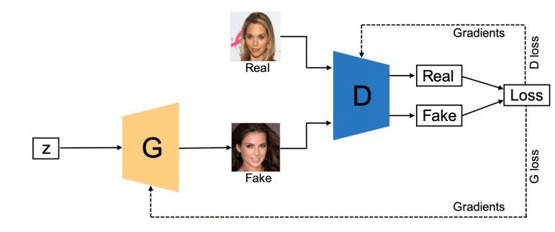
GAN
Wang, Zhengwei et al. “Generative Adversarial Networks in Computer Vision: A Survey and Taxonomy.” arXiv: Learning (2019): n. pag.

Slide 7
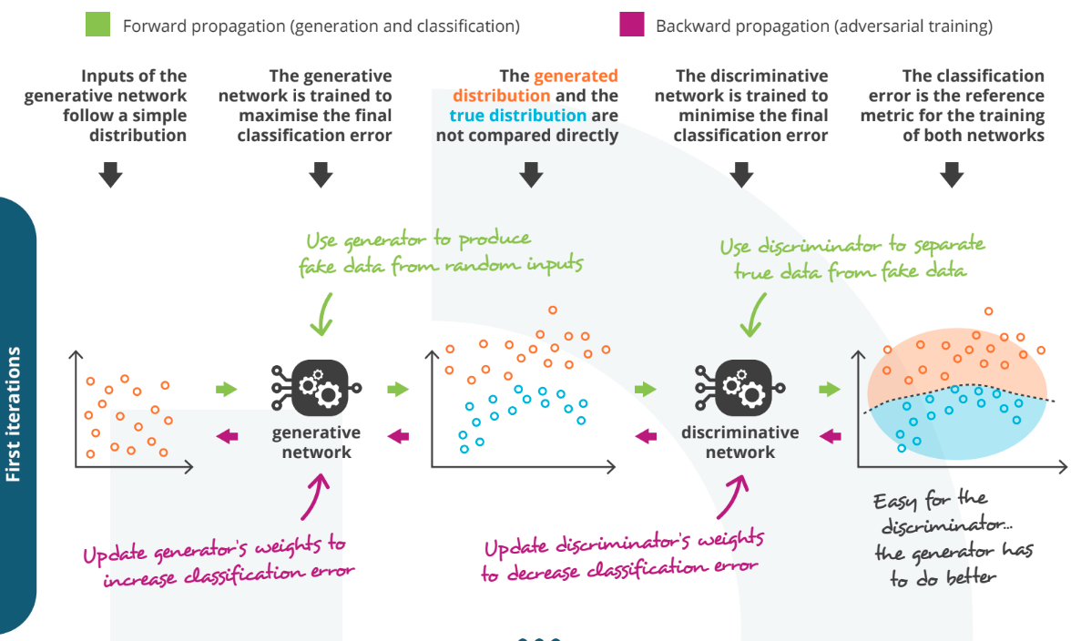
Notes:
Author: Joseph Rocca

Slide 8
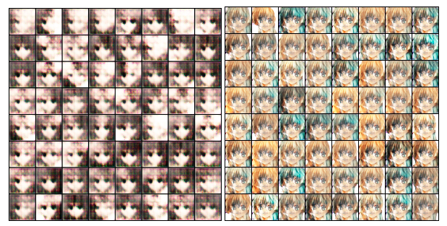
Video: train 64 DCGAN

Slide 9
Wasserstein distance

Slide 10
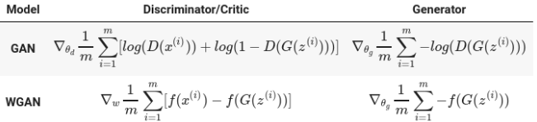
Wasserstein distance

Slide 11
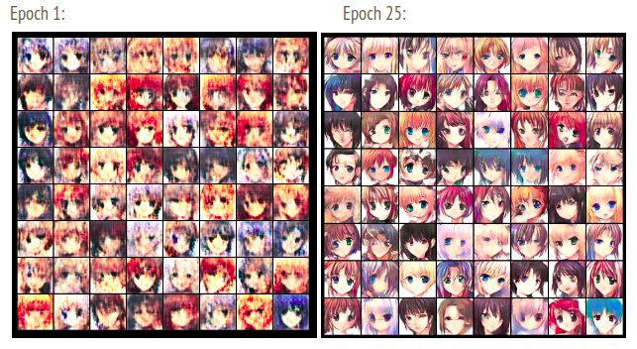
Video: train 64 WDCGAN

Slide 12
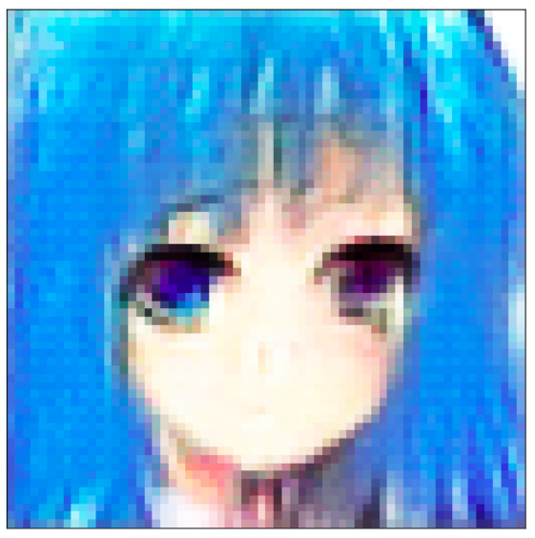
Testing: Entanglement

Slide 13
Feature Entanglement
Khi từng element trong feature vector khi decode tương ứng với các đặc điểm của ảnh

Slide 14
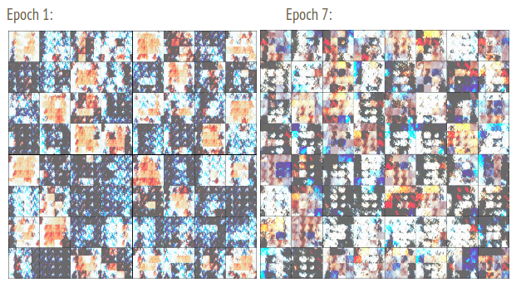
Video: train 256 WDCGAN

Slide 15
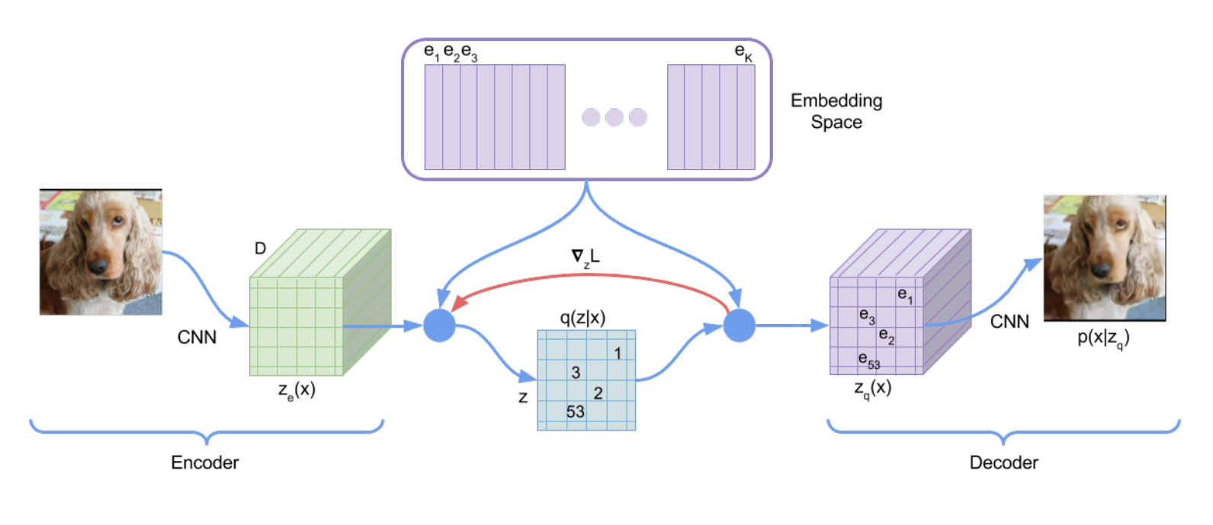
VQ-VAE
Figure 1 from Neural Discrete Representation Learning

Slide 16
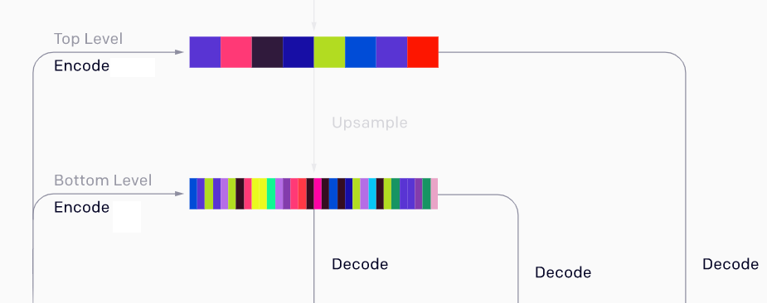
VQ-VAE-2

Slide 17
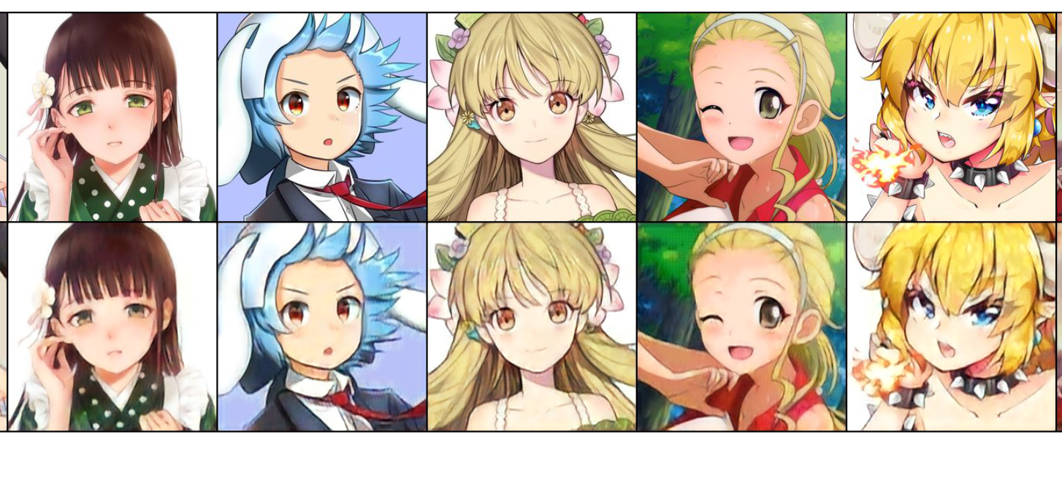
Kết quả từ VQ-VAE-2

Slide 18
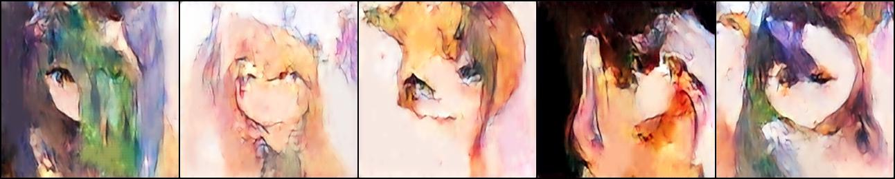
Kết quả từ mô hình

Slide 19
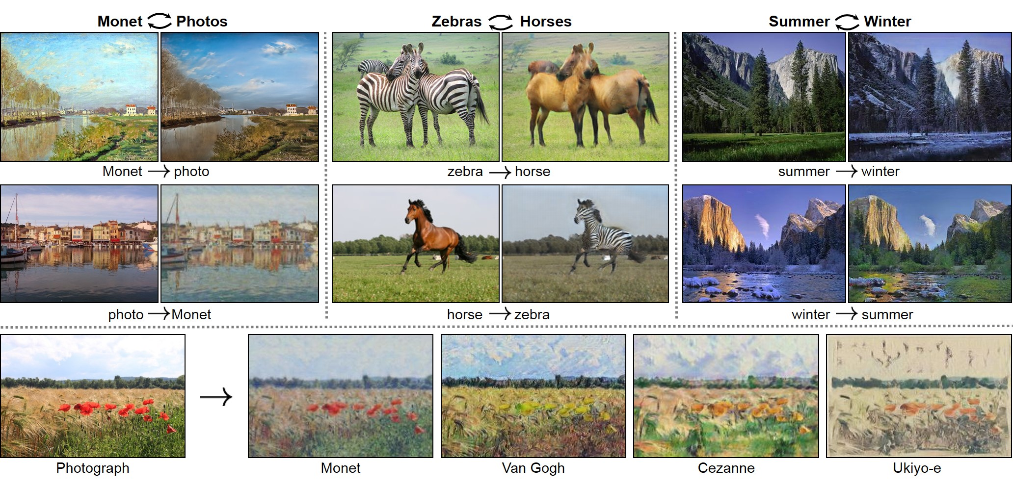
CycleGAN

Slide 20
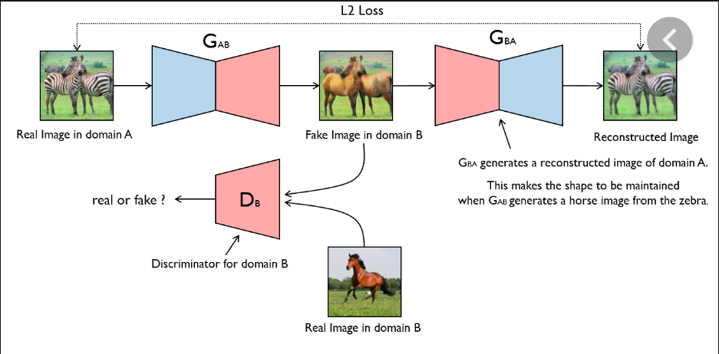
CycleGAN

Slide 21
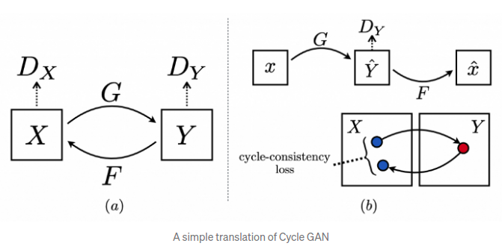
CycleGAN

Slide 22
Cycle Consistency
Tôi ăn mèo -> I eat a cat -> Tôi ăn mèo

Slide 23
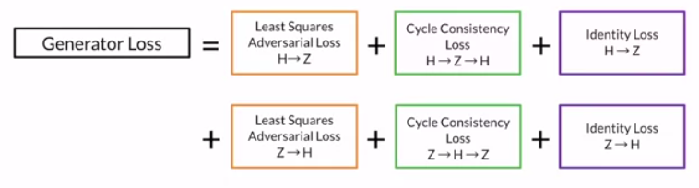
Loss

Slide 24
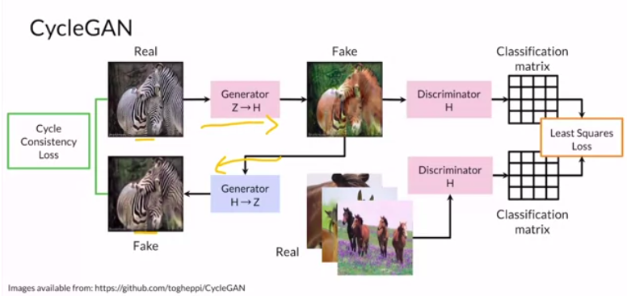
Loss
Cycle Consistency Loss: L1 Pixel distance giữa ảnh real và reconstruct
Least Square Loss: Tổng MSE giữa output ảnh fake với torch.ones

Slide 25
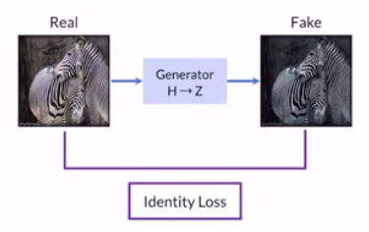
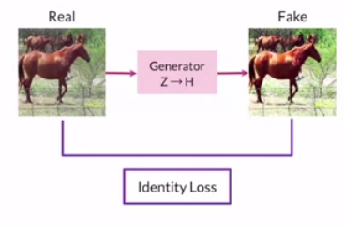
Loss
Identity Loss: L1 Pixel distance giữa ảnh real và reconstruct nên chính nó

Slide 26
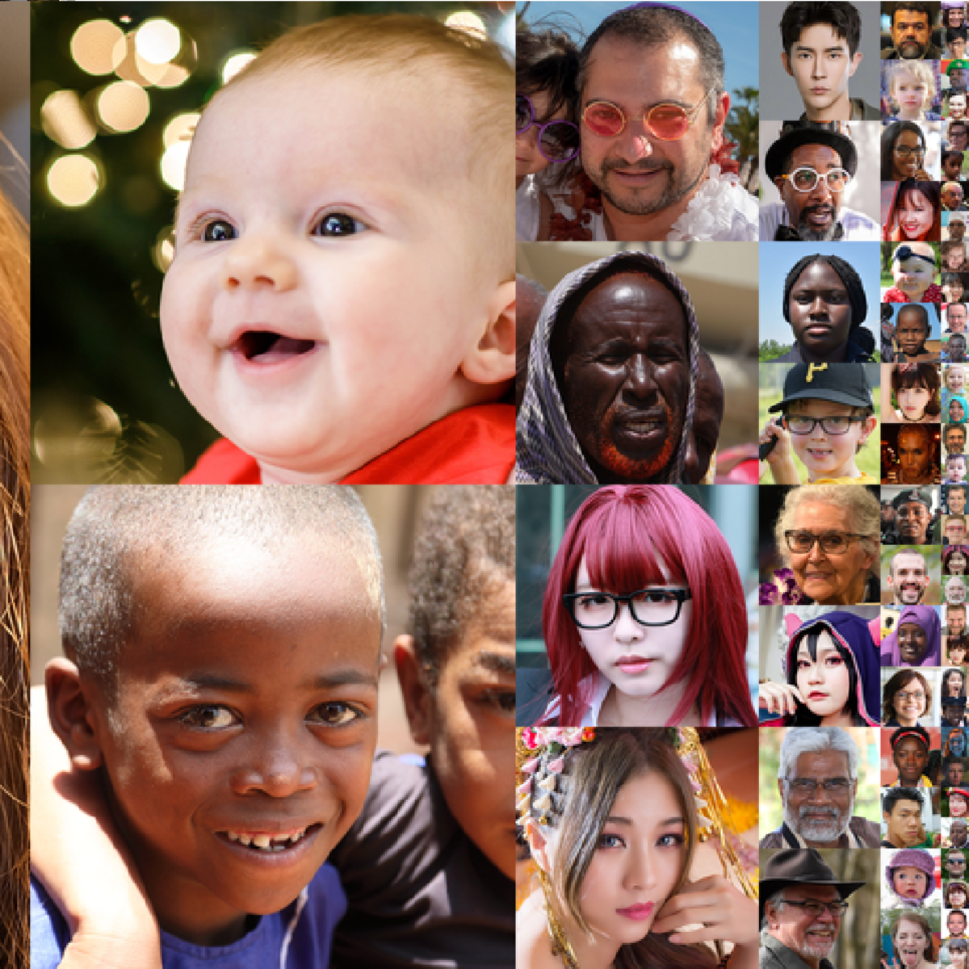
Dataset: Flickr-Face-HQ
70,000 ảnh HQ từ Flickr (được dùng để train StyleGAN)
Dùng image 128x128 in the wild, bọn

Slide 27
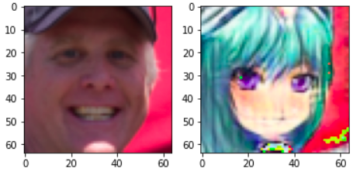
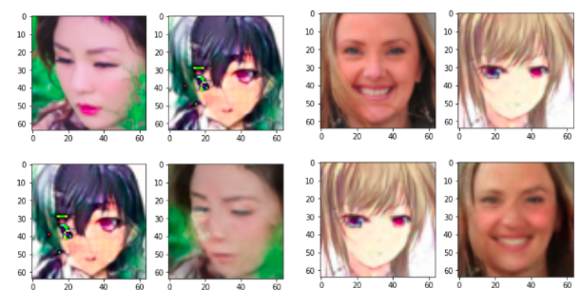
Kết quả

Slide 28
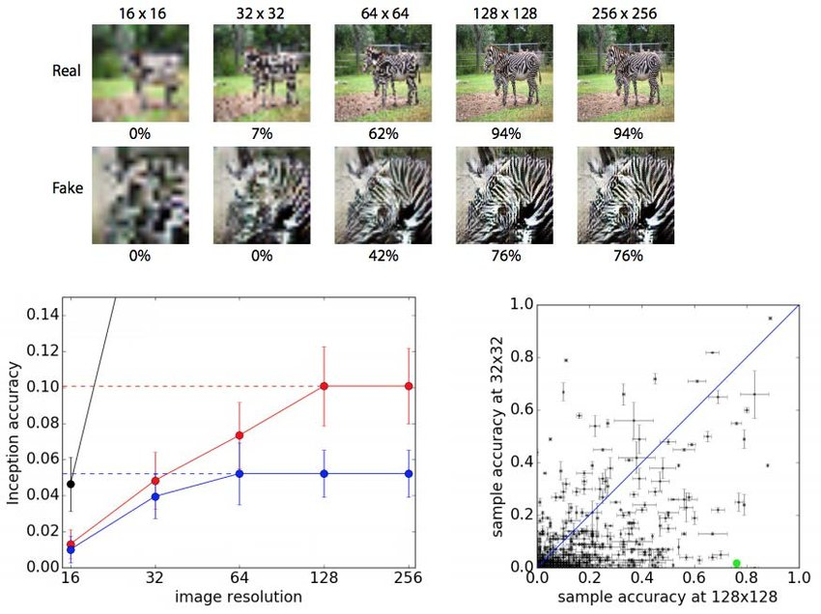
Evaluation: Inception Score

Slide 29
Evaluation: Anime_Face_detection score
Bọn em dùng RCNN để detect anime Face. Confidence score trung bình:
DC-WGAN: 17.37%
CycleGAN: 97.97 %

Slide 30
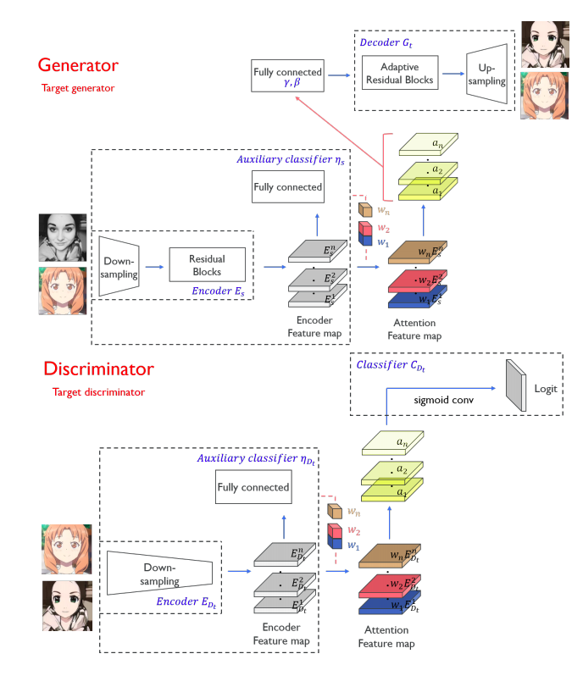
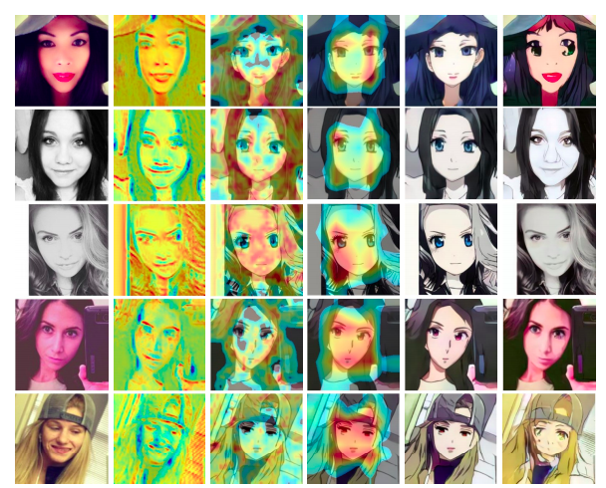
U-GAT-IT
￼

Slide 31
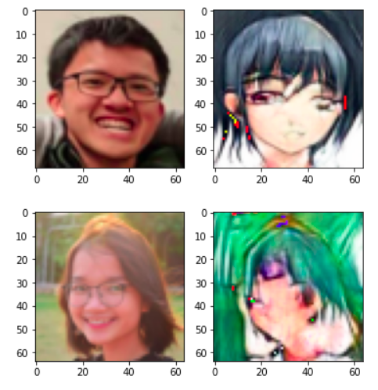


So sánh với U-GAT-IT

Slide 32
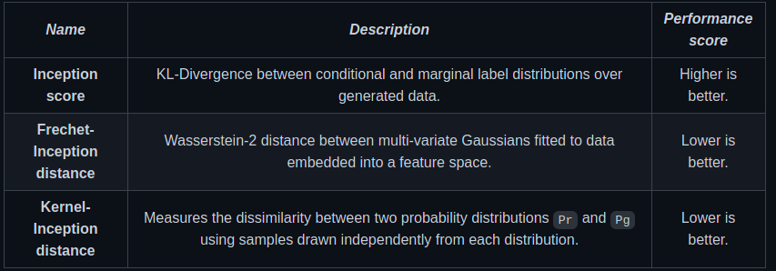

Slide 33
KID: Kernel Distance Score

Slide 34
Thank you

